Slide 1
Saludos 1
Objetivo: how to introduce yourself
and ask someone else’s name

Slide 2
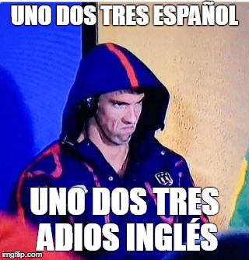
INGLÉS A ESPAÑOL
UNO DOS TRES
ESPAÑOL
UNO DOS TRES
ADIOS INGLÉS

Slide 3
Vocabulario de la semana: Copia el vocabulario
Hola:
Me llamo:
¿Cómo te llamas?:
El/Ella se llama:
Mucho gusto:
Encantado/a:
Igualmente:
Buenos Dias:
Buenas Tardes:
Buenas Noches:

Slide 4
Call & Responses
Sr. Rivera “Eruditos”
(Sr. Rivera “Scholars”)
Clase “Si Profesor”
(Class “yes teacher”)
Sr. Rivera “¿Qué Tal?
(Sr. Rivera How’s it going?)
Clase “General!”
(Class salutes* “General”)

Slide 5
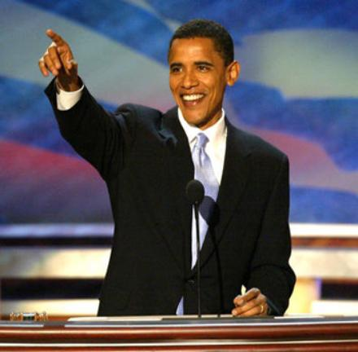
“ Hola, ¿Cómo te llamas?”
Me llamo Presidente Barack Obama
El se llama: Presidente Barack Obama

Slide 6
“Hola, ¿Cómo te llamas?”
Me llamo Lionel Messi
El se llama: Lionel Messi

Slide 7
“¿Cómo te llamas?”
Me llamo Mariah Carey
Ella se llama: Mariah Carey

Slide 8
You now know four new phrases! Copia el Inglés
Hola: Hello
Me llamo: My name is…….
“¿Cómo te llamas?”: What is your name?
El/Ella se llama: His/Her name is......

Slide 9
Introduce yourself
Hola! Me llamo….

Slide 10
Conversación
Kenny: “Hola. ¿Cómo te llamas?
Kobe: “Me llamo Kobe Bryant”
Kenny : “Mucho Gusto Kobe!”
Kobe: Igualmente

Slide 11
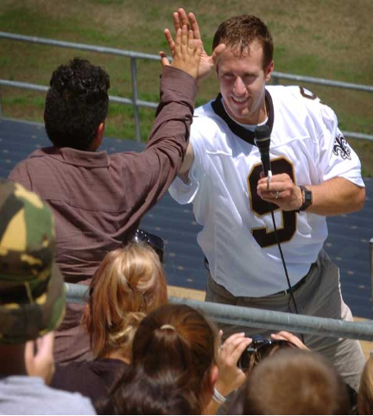
Conversación
Drew: “Hola. ¿Cómo te llamas?
Fan: “ Me llamo Jose”
Drew: “Encantado, Jose”
Fan: “¡Igualmente!

Slide 12
Add these definitions to your list
Encantado/a- Delighted
Mucho gusto- Pleased to meet you
Igualmente- Likewise ( or same to you)

Slide 13
¡Practicamos!
10 veces(10 times)
Ask your shoulder partner their name.
- Persona 1: “¿Cómo te llamas?”
- Persona 2: “Me llamo________”
- Persona 1: “Mucho gusto.”
- Persona 2: “Igualmente.”
Switch: Have that person ask you their name and respond.
Persona 2: “¿Cómo te llamas?”
Persona 1: “Me llamo_______.”
Persona 2: “Encantado/a.”
Persona 1: “Igualmente.”

Slide 14
Practicamos
10 veces
Turn your table partner and practice IN SPANISH ONLY!
Persona 1: What is your name?
Persona 2: My name is….
Persona 1: Delighted
Persona 2: Likewise
Switch roles
Persona 2: What is your name
Persona 1: My name is….
Persona 2: Nice to meet you
Persona 1: Likewise

Slide 15
Vocabulario del dia Repaso ( REVIEW)
Hola:
Me llamo:
¿Cómo te llamas?:
El/Ella se llama:
Mucho gusto:
Encantado/a:
Igualmente:
Hello
My name is
What is your name?
His/Her name is
Pleased to meet you
Delighted
Likewise ( same to you)

Slide 16
Practicamos
Stand up, hand up, pair up.
Meet 5 new people.

Slide 17
Greetings for different times of day

Slide 18
¡Buenos días!
In the morning you say….

Slide 19
¡Buenas tardes!
In the afternoon you say…….

Slide 20
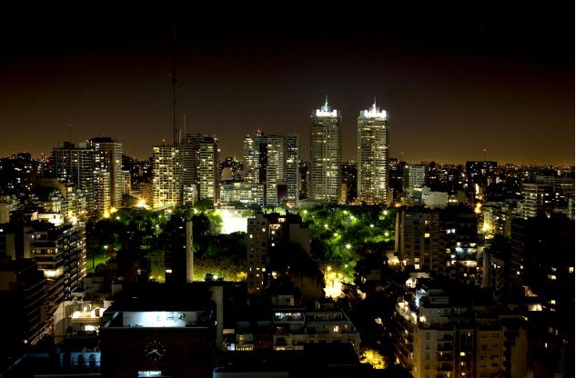
At night you say…
Buenas noches

Slide 21
Add these three to your list!
Buenos días: Good Morning
Buenas tardes: Good Afternoon
Buenas noches: Good Evening/Goodnight

Slide 22
Practicamos:
Its 9 p.m how would you greet someone?

Slide 23
Practicamos:
You are on your way to school how would you greet someone?

Slide 24
Practicamos:
Its 11pm you’re about to go to bed, what do you say to your family?
Its 11pm you meet up with some friends at the mall. What do you say?

Slide 25
Practicamos:
Its 1:25, you are entering 7th period, how would you greet your teacher?

Slide 26
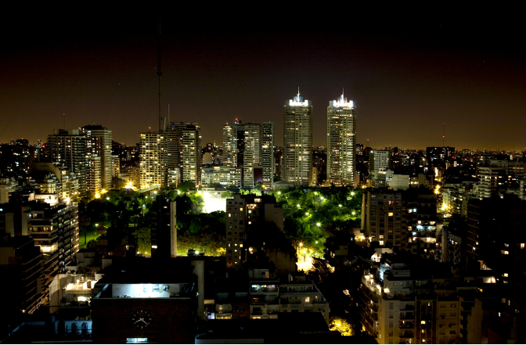
Buenas noches

Slide 27
¡Buenas tardes!

Slide 28
¡Buenos días!

Slide 29
Practicamos en Pareja
Turn to your partner
Its 3p.m.
Persona 1:Buenas______. ¿Cómo te llamas?
Persona 2:Buenas______. Me llamo______.
Persona 1:Mucho Gusto
Persona 2:Igualmente
Its 9 a.m.
Persona 2: Buenos______. ¿Cómo te llamas?
Persona 1: Buenos_______. Me llamo______.
Persona 2: Encantado/a
Persona 1: Igualmente

Slide 30
Practicamos en Pareja:
Its 9 p.m.
Persona 2: Greet and ask their name.
Persona 1: Greet them back (same phrase)
and respond with your name
Persona 2: Delighted/Enchanted
Persona 1: Likewise/equally
Its 2 p.m.
Persona 1: Greet and ask their name.
Persona 2: Greet them back ( same phrase) and respond with your name.
Persona 1: Nice to meet you
Persona 2: Likewise/equally

Slide 31
http://www.youtube.com/watch?v=ZoEknecDJ8g
https://www.youtube.com/watch?v=ngRq82c8Baw
https://www.youtube.com/watch?v=j25tkxg5Vws
Como te llamas(3:32min), one semester of spanish(1:42min), community(39sec)

Slide 32
Vocabulario de la semana
Hola
Me llamo:
¿Cómo te llamas?:
Mucho gusto:
Encantado/a:
Igualmente:
Buenos Dias:
Buenas Tardes:
Buenas Noches:
Hola
My name is
What is your name?
Pleased to meet you
Delighted
Likewise
Good morning
Good afternoon
Good evening/Good night

Slide 33
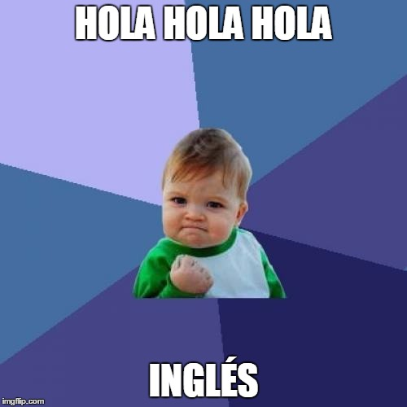
REPASO ESPAÑOL A INGLÉS
HOLA HOLA HOLA
INGLÉS

Slide 34
BELL WORK
Number a paper 1-10
Put your name the date and classwork at the top

Slide 35
BELL WORK
Write the correct greeting:
1) Its 8 p.m, you meet friends for dinner. What do you say?
2) Its 9 a.m. How do you greet someone?
3) Its 4 p.m. How do you greet someone?
4) Its 11 a.m. How do you greet someone?
5) Its 10 p.m you are going to bed, what do you say?
Fill in the blanks:
6) Hola, me______ Shakira. Mucho_________.
7) ________Tardes. ¿Cómo te _______?
8) Buenas ________ ( good evening). ____ llamo Simon Bolivar.
9) Hola, Me llamo Carmen. __________(delighted)
10) Buenos ________( good morning), ¿ _______ te llamas?

